Slide 1
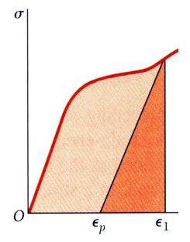
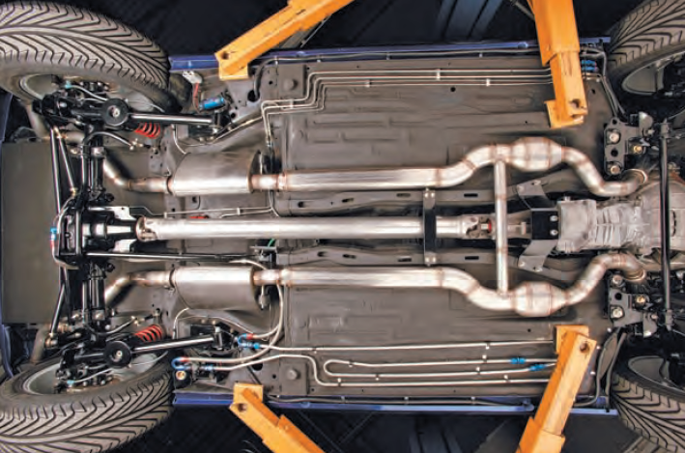
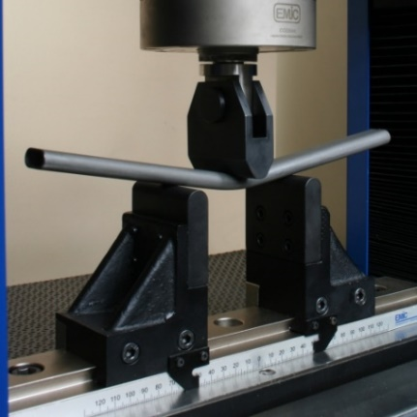
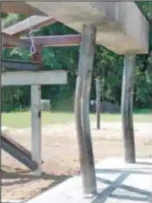
LOM3101 – Mecânica dos Materiais
Prof. Dr. João Paulo Pascon
DEMAR / EEL / USP

Slide 2
Semana passada (Aula 12)
5. Flambagem de colunas
5.1. Raio de giração
5.2. Carga crítica
5.3. Fórmula de Euler para colunas biarticuladas
5.4. Fatores de correção para outras condições de contorno
5.5. Projeto de colunas de aço e de alumínio
LOM3101 – Mecânica dos Materiais – Prof. Dr. João Paulo Pascon

Slide 3
Aula de hoje
6. Energia de deformação
6.1. Densidade de energia de deformação
6.2. Energia de deformação elástica para tensões normais
6.3. Energia de deformação elástica para tensões de cisalhamento
6.4. Projeto para carregamento por impacto
6.5. Métodos de energia para carga única
* 6.6. Teorema de Castigliano
LOM3101 – Mecânica dos Materiais – Prof. Dr. João Paulo Pascon

Slide 4
Aula 13 – Energia de deformação
Objetivos da aula de hoje:
Definir o conceito de energia de deformação
Aplicar a fórmula da energia em problemas mecânicos envolvendo materiais em regime elástico-linear
LOM3101 – Mecânica dos Materiais – Prof. Dr. João Paulo Pascon

Slide 5
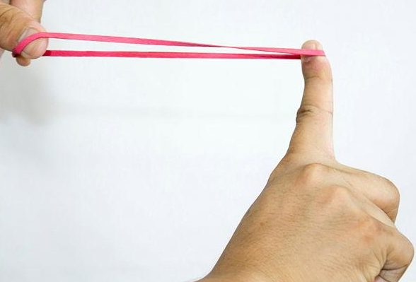
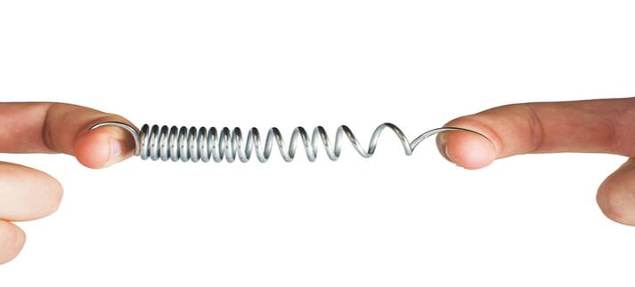
6.1. Densidade de energia de deformação
Energia armazenada
LOM3101 – Mecânica dos Materiais – Prof. Dr. João Paulo Pascon

Slide 6
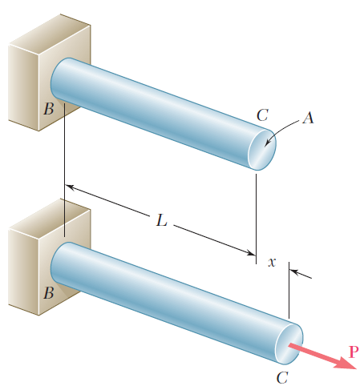
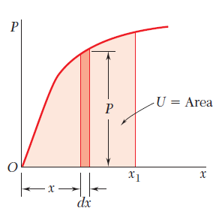
6.1. Densidade de energia de deformação
Energia de deformação (carga axial)
$$U=T_{ext}$$
$$=Px$$
$$dU=Pdx$$
$$U=\int_{0}^{x_{1}}{Pdx}$$
LOM3101 – Mecânica dos Materiais – Prof. Dr. João Paulo Pascon

Slide 7
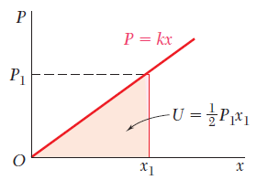
6.1. Densidade de energia de deformação
Energia de deformação elástica (carga axial)
$$U=\int_{0}^{x_{1}}{Pdx}$$
$$U_{e}=\int_{0}^{x_{1}}{kxdx}=\frac{k}{2}{x_{1}}^{2}⇒U_{e}=\frac{P_{1}x_{1}}{2}$$
LOM3101 – Mecânica dos Materiais – Prof. Dr. João Paulo Pascon

Slide 8
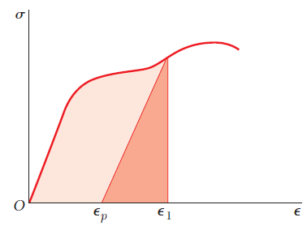
6.1. Densidade de energia de deformação
Densidade de energia de deformação
$$U=\int_{0}^{x_{1}}{Pdx}$$
$$u_{esp}=\frac{U}{V}=\int_{0}^{x_{1}}{\frac{P}{A}\frac{dx}{L}}$$
$$⇒u_{esp}=\int_{0}^{ε_{1}}{σ_{x}dε_{x}}$$
LOM3101 – Mecânica dos Materiais – Prof. Dr. João Paulo Pascon

Slide 9
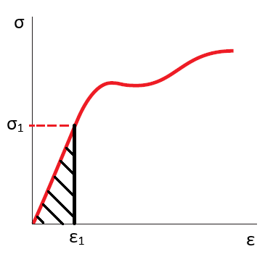
6.1. Densidade de energia de deformação
Densidade de energia de deformação para materiais em regime elástico-linear
$$u_{esp}=\int_{0}^{ε_{1}}{σ_{x}dε_{x}}$$
$$u_{esp}\left(elast\right)=\int_{0}^{ε_{1}}{(Eε_{x})dε_{x}}$$
$$=\frac{E}{2}{ε_{1}}^{2}=\frac{σ_{1}ε_{1}}{2}=\frac{{σ_{1}}^{2}}{2E}$$
LOM3101 – Mecânica dos Materiais – Prof. Dr. João Paulo Pascon

Slide 10
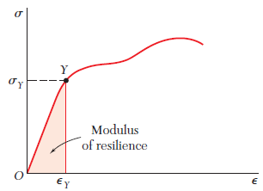
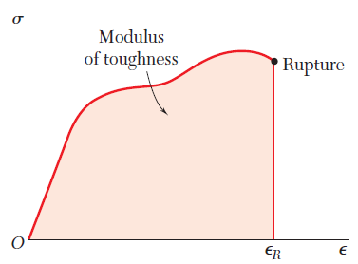
6.1. Densidade de energia de deformação
Módulo de resiliência e módulo de tenacidade
$$u_{Y}=\frac{{σ_{Y}}^{2}}{2E}$$
$$u_{R}=A$$
LOM3101 – Mecânica dos Materiais – Prof. Dr. João Paulo Pascon

Slide 11
6.1. Densidade de energia de deformação
Unidade (SI)
$$u_{esp}=\frac{U}{V}$$
$$\frac{J}{m³}$$
$$=\frac{kg{ m}^{2}/s²}{m³}=\frac{N m}{m³}=\frac{N}{m²}=Pa$$
LOM3101 – Mecânica dos Materiais – Prof. Dr. João Paulo Pascon

Slide 12
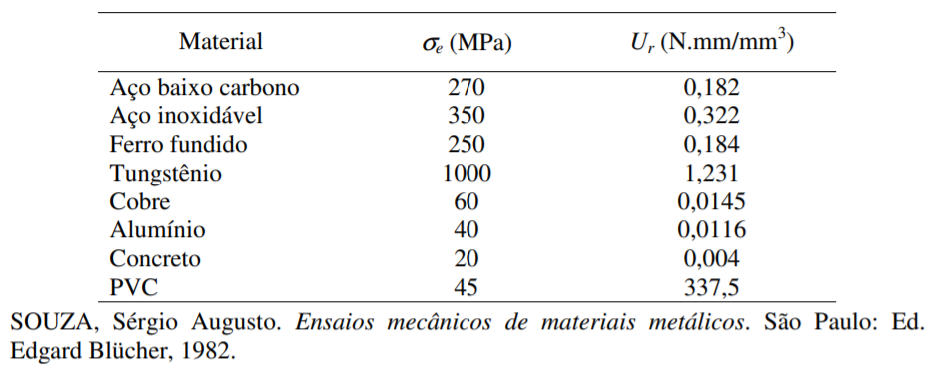
6.1. Densidade de energia de deformação
Tensão de escoamento e módulo de resiliência
LOM3101 – Mecânica dos Materiais – Prof. Dr. João Paulo Pascon

Slide 13
6.2. Energia de deformação elástica para tensões normais
Tensão e deformação não uniformes
$$u_{esp}=\frac{U}{V}$$
$$u_{esp}=\lim_{ΔV→0}\frac{ΔU}{ΔV}⇒u_{esp}=\frac{dU}{dV}$$
$$U=\int_{V}{dU}⇒U=\int_{V}{u_{esp}dV}$$
LOM3101 – Mecânica dos Materiais – Prof. Dr. João Paulo Pascon

Slide 14
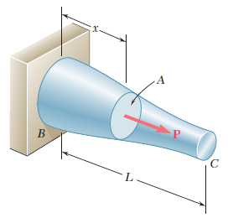
6.2. Energia de deformação elástica para tensões normais
Teoria geral de carga axial com material elástico-linear
$$U=\int_{V}{u_{esp}dV}$$
$$u_{esp}\left(elast\right)=\frac{{σ_{x}}^{2}}{2E}$$
$$U=\int_{V}{\frac{{σ_{x}}^{2}}{2E}dxdA}$$
$$=\int_{x}{\frac{{σ_{x}}^{2}A}{2E}dx}$$
$$⇒U=\int_{x}{\frac{P^{2}}{2EA}dx}$$
$$σ_{x}=\frac{P}{A}$$
LOM3101 – Mecânica dos Materiais – Prof. Dr. João Paulo Pascon

Slide 15
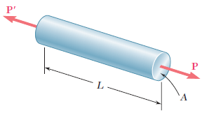
6.2. Energia de deformação elástica para tensões normais
Caso particular elementar
$$U=\int_{x}{\frac{P^{2}}{2EA}dx}$$
$$U=\frac{P^{2}L}{2EA}$$
LOM3101 – Mecânica dos Materiais – Prof. Dr. João Paulo Pascon

Slide 16
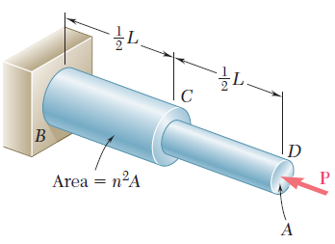
Exemplo 6.1. Energia de deformação em carga axial
Determinar a energia de deformação (elástica) para a barra sob carga axial da figura, em função de P, L, E, A e n.
LOM3101 – Mecânica dos Materiais – Prof. Dr. João Paulo Pascon

Slide 17
Exemplo 6.1. Energia de deformação em carga axial
Energia de deformação (elástica)
$$U=\frac{P^{2}L}{2EA}$$
$$U=U_{BC}+U_{CD}=\frac{P^{2} L/2}{2En²A}+\frac{P^{2} L/2}{2EA}$$
$$U=\frac{P^{2}L}{4EA}\left(\frac{1}{n^{2}}+1\right)⇒U=\frac{P^{2}L}{4EA}\frac{1+n^{2}}{n^{2}}$$
LOM3101 – Mecânica dos Materiais – Prof. Dr. João Paulo Pascon

Slide 18
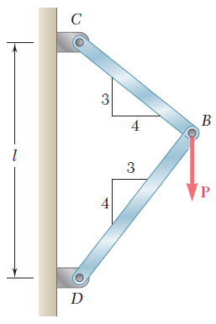
Exemplo 6.2. Energia de deformação em carga axial
Determinar a energia de deformação (elástica) para a treliça plana da figura, considerando o mesmo material e a mesma área de seção transversal.
LOM3101 – Mecânica dos Materiais – Prof. Dr. João Paulo Pascon

Slide 19
Exemplo 6.2. Energia de deformação em carga axial
Geometria
$$L_{CB}\frac{4}{5}=L_{BD}\frac{3}{5}$$
$$L_{CB}=0,6L$$
$$L_{CB}\frac{3}{5}+L_{BD}\frac{4}{5}=L$$
$$L_{BD}=0,8L$$
LOM3101 – Mecânica dos Materiais – Prof. Dr. João Paulo Pascon

Slide 20
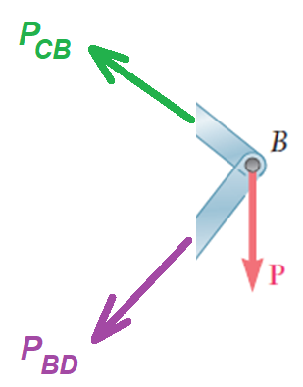
Exemplo 6.2. Energia de deformação em carga axial
Esforço normal interno (P)
$$P_{CB}\frac{4}{5}+P_{BD}\frac{3}{5}=0$$
$$P_{CB}\frac{3}{5}−P_{BD}\frac{4}{5}−P=0$$
$$P_{CB}=0,6P$$
$$P_{BD}=−0,8P$$
LOM3101 – Mecânica dos Materiais – Prof. Dr. João Paulo Pascon

Slide 21
Exemplo 6.2. Energia de deformação em carga axial
Energia de deformação (elástica)
$$U=\frac{P^{2}L}{2EA}$$
$$U=U_{CB}+U_{BD}=\frac{{\left(0,6P\right)}^{2}(0,6L)}{2EA}+\frac{{\left(−0,8P\right)}^{2}(0,8L)}{2EA}$$
$$=\frac{P^{2}L}{2EA}\left({0,6}^{3}+{0,8}^{3}\right)⇒U=0,364\frac{P^{2}L}{EA}$$
LOM3101 – Mecânica dos Materiais – Prof. Dr. João Paulo Pascon

Slide 22
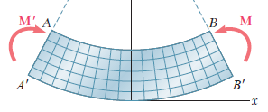
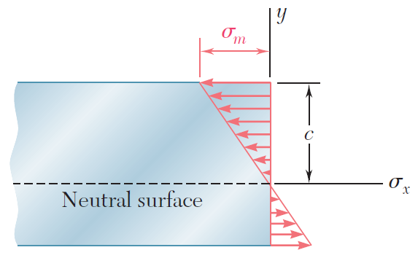
6.2. Energia de deformação elástica para tensões normais
Flexão de vigas com material elástico-linear
$$U=\int_{V}{\frac{{σ_{x}}^{2}}{2E}dxdA}$$
$$=\int_{V}{\frac{M^{2}y²}{2EI²}dxdA}$$
$$=\int_{x}{\frac{M^{2}}{2EI²}dx}\int_{A}{y²dA}$$
$$I=\int_{A}{y²dA}$$
$$⇒U=\int_{x}{\frac{M^{2}}{2EI}dx}$$
$$σ_{x}=\frac{My}{I}$$
$$U=\int_{x}{\frac{P^{2}}{2EA}dx}$$
LOM3101 – Mecânica dos Materiais – Prof. Dr. João Paulo Pascon

Slide 23
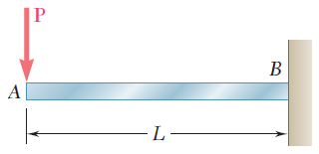
Exemplo 6.3. Energia de deformação na flexão
Determinar a energia de deformação (elástica) para a viga em balanço da figura.
LOM3101 – Mecânica dos Materiais – Prof. Dr. João Paulo Pascon

Slide 24
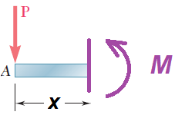
Exemplo 6.3. Energia de deformação na flexão
Determinar a energia de deformação (elástica)
$$U=\int_{x}{\frac{M^{2}}{2EI}dx}$$
$$=\int_{x}{\frac{{(−Px)}^{2}}{2EI}dx}$$
$$⇒U=\frac{P^{2}L³}{6EI}$$
LOM3101 – Mecânica dos Materiais – Prof. Dr. João Paulo Pascon

Slide 25
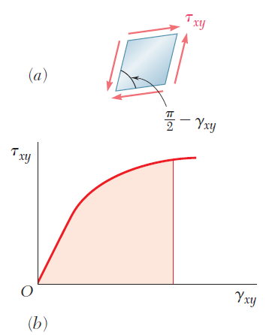
6.3. Energia de deformação elástica para tensões de cisalhamento
$$u_{esp}=\int_{0}^{ε_{1}}{σ_{x}dε_{x}}$$
Tensão normal
Cisalhamento
$$u_{esp}=\int_{0}^{ε_{1}}{τ_{xy}{dγ}_{xy}}$$
LOM3101 – Mecânica dos Materiais – Prof. Dr. João Paulo Pascon

Slide 26
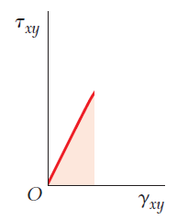
6.3. Energia de deformação elástica para tensões de cisalhamento
Material em regime elástico-linear
$$u_{esp}=\int_{0}^{γ}{τ_{xy}{dγ}_{xy}}$$
$$=\frac{τ_{xy}γ_{xy}}{2}=\frac{G}{2}{γ_{xy}}^{2}=\frac{{τ_{xy}}^{2}}{2G}$$
$$u_{esp}=\frac{{τ_{xy}}^{2}}{2G}$$
$$τ_{xy}=Gγ_{xy}$$
LOM3101 – Mecânica dos Materiais – Prof. Dr. João Paulo Pascon

Slide 27
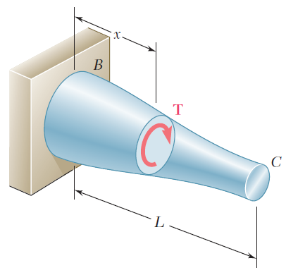
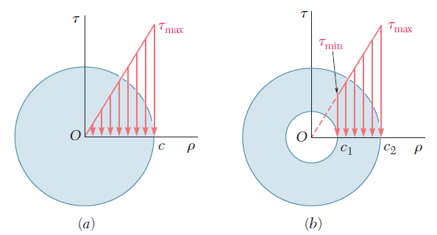
6.3. Energia de deformação elástica para tensões de cisalhamento
Torção de eixos com material elástico-linear
$$U=\int_{V}{\frac{τ^{2}}{2G}dxdA}$$
$$=\int_{V}{\frac{T^{2}ρ²}{2GI_{T}²}dxdA}$$
$$=\int_{x}{\frac{T^{2}}{2GI_{T}²}dx}\int_{A}{ρ²dA}$$
$$τ=\frac{Tρ}{I_{T}}$$
$$I_{T}=\int_{A}{ρ²dA}$$
$$⇒U=\int_{x}{\frac{T^{2}}{2GI_{T}}dx}$$
LOM3101 – Mecânica dos Materiais – Prof. Dr. João Paulo Pascon

Slide 28
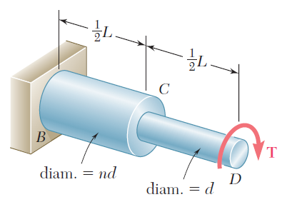
Exemplo 6.4. Energia de deformação na torção
Determinar a energia de deformação (elástica) para o eixo sob torção da figura abaixo.
LOM3101 – Mecânica dos Materiais – Prof. Dr. João Paulo Pascon

Slide 29
Exemplo 6.4. Energia de deformação na torção
Energia de deformação (elástica)
$$U=\int_{x}{\frac{T^{2}}{2GI_{T}}dx}$$
$$⇒U=\frac{T^{2}L}{2GI_{T}}$$
LOM3101 – Mecânica dos Materiais – Prof. Dr. João Paulo Pascon

Slide 30
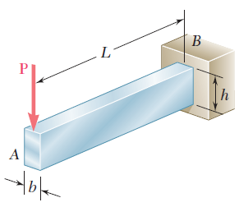
Exemplo 6.5. Energia de deformação na flexão simples
Determinar a energia de deformação (elástica) para a viga em balanço abaixo.
$$U_{σ}=\frac{P^{2}L³}{6EI}$$
LOM3101 – Mecânica dos Materiais – Prof. Dr. João Paulo Pascon

Slide 31
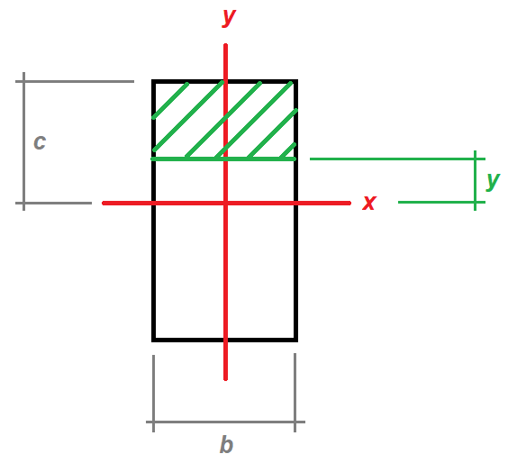
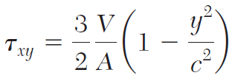
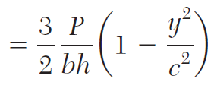
Exemplo 6.5. Energia de deformação na flexão simples
Cisalhamento na flexão
$$τ=\frac{VS}{bI}$$
$$S=\frac{b}{2}\left(c^{2}−y^{2}\right)$$
$$I=\frac{bh³}{12}=\frac{2bc³}{3}$$
LOM3101 – Mecânica dos Materiais – Prof. Dr. João Paulo Pascon

Slide 32
Exemplo 6.5. Energia de deformação na flexão simples
Cisalhamento na flexão
$$U=\int_{V}{\frac{τ^{2}}{2G}dxdA}$$
LOM3101 – Mecânica dos Materiais – Prof. Dr. João Paulo Pascon

Slide 33
Exemplo 6.5. Energia de deformação na flexão simples
Comparação entre as energias
LOM3101 – Mecânica dos Materiais – Prof. Dr. João Paulo Pascon

Slide 34
Próxima aula
6.4. Projeto para carregamento por impacto
6.5. Métodos de energia para carga única
LOM3101 – Mecânica dos Materiais – Prof. Dr. João Paulo Pascon

